Slide 1

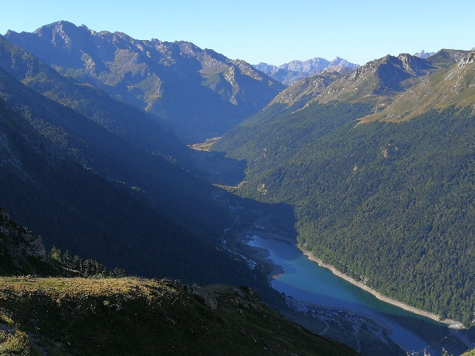
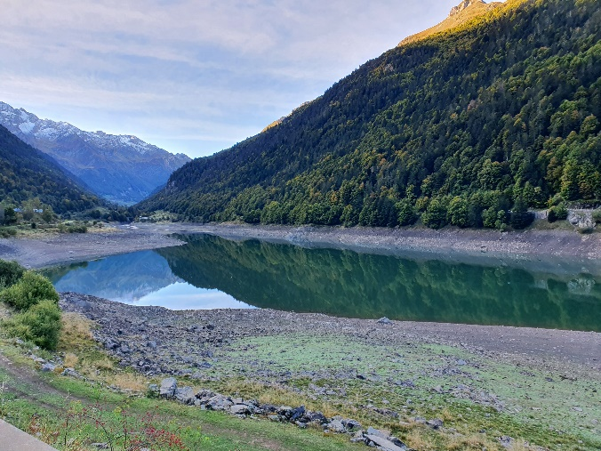
Les Ateliers de l’Environnement et de la Démocratie proposent une SOIREE - DEBAT Mardi 14 mars 2023 à 20h au MAS
SECHERESSE, COMMENT S’ADAPTER
Lac d’Artouste (64), août 2020 Crédit photo @ Catherine Marquer AE&D Lac d’Artouste octobre 2022
Salle des Arts - Maison des Associations
3 rue de la République, 78100 St Germain-en-Laye
. Le GIEC nous avertit, la sécheresse de l’été dernier se reproduira de plus en plus fréquemment. Comment s’adapter, comment gérer ? . Avec Marta de Cidrac sénatrice des Yvelines, Marillys Macé directrice générale du Centre d’Information sur l’eau, David Blanchon professeur à Paris-Nanterre et Jacques Labre expert international eau. . Animation Hervé Plagnol, journaliste : le cadre législatif, le constat, le partage de l’eau, les solutions techniques, et nous que pouvons nous faire ? . Pour en savoir plus : www.lesateliersdelenvironnement.org
Une adhésion 2023 de 5 € comme membre sympathisant
vous sera demandée à l’entrée. Un pot amical conclura la soirée
Ne pas jeter sur la voie publique

